Slide 1
第四节波的能量
一 波动能量的传播
二 波的能流和能流密度
应用： 声波、超声波、次声波

Slide 2


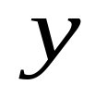
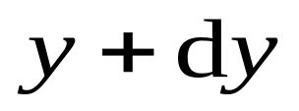
第四节波的能量
一 波动能量的传播
当机械波在媒质中传播时，媒质中各质点均在其平衡位置附近振动，因而具有振动动能.
同时，介质发生弹性形变，因而具有弹性势能.
以固体棒中传播的纵波为例分析波动能量的传播.
x
O
x
O

Slide 3
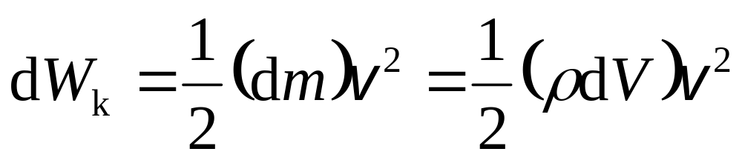
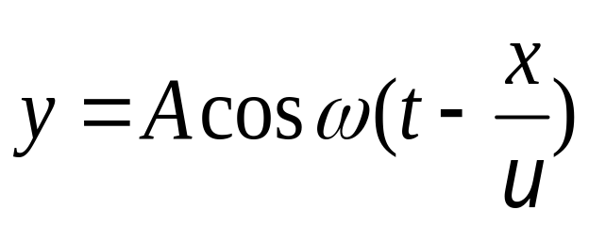
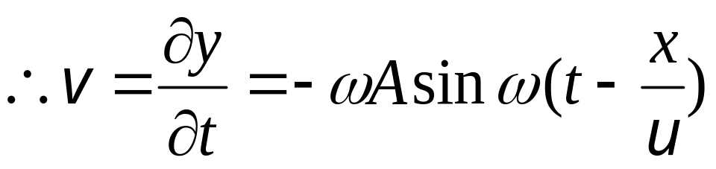
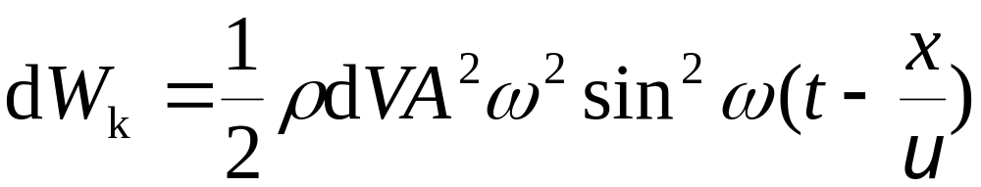
x
O
x
O
振动动能

Slide 4
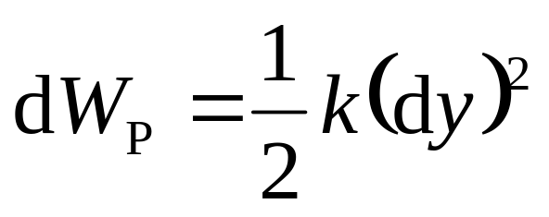
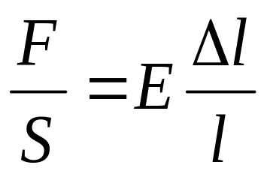
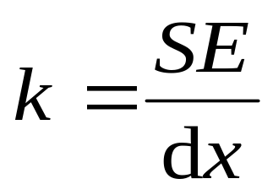
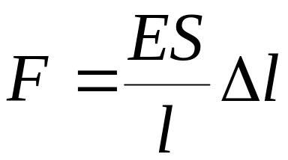
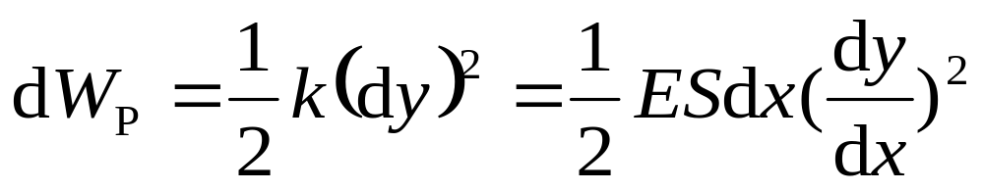
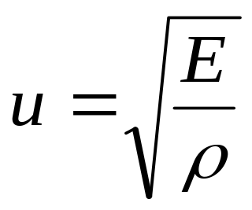
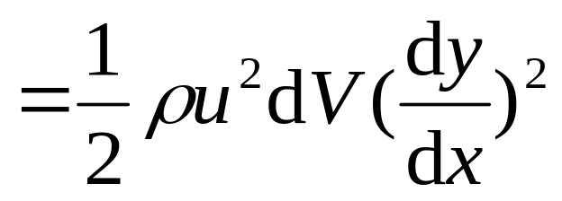
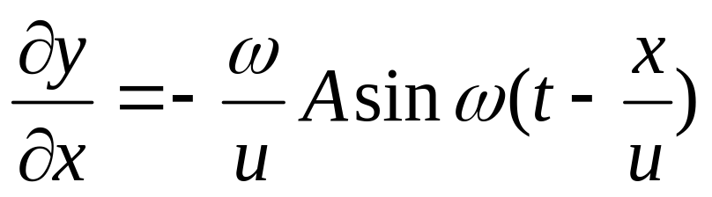
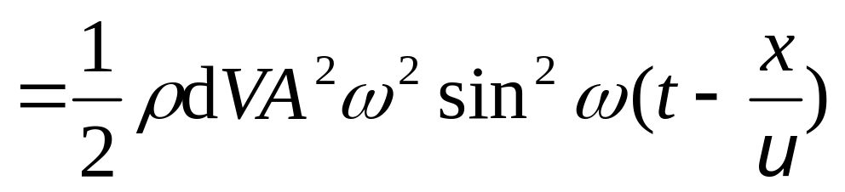
弹性势能
O
x
O
x
杨氏模量

Slide 5
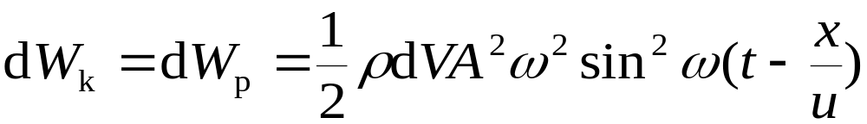
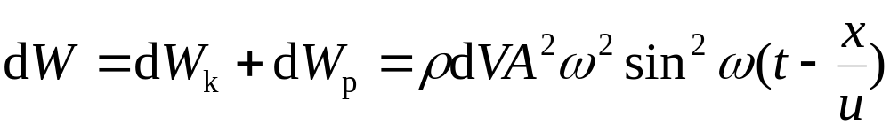
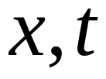
体积元的总机械能
讨 论
1）在波动传播的媒质中，任一体积元的动能、 势能、总机械能均随 作周期性变化，且变化是同相位的.
体积元在平衡位置时，动能、势能和总机械能均最大.
体积元的位移最大时，三者均为零.

Slide 6
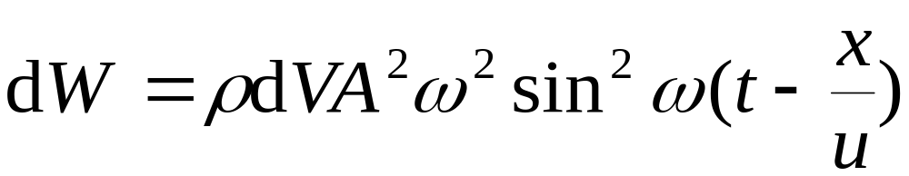
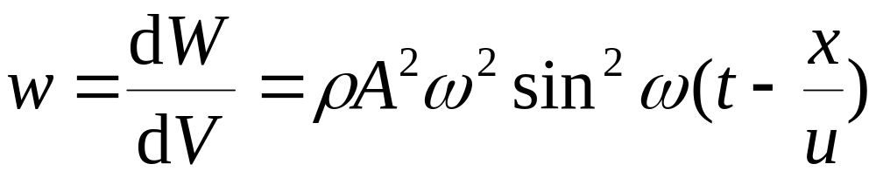
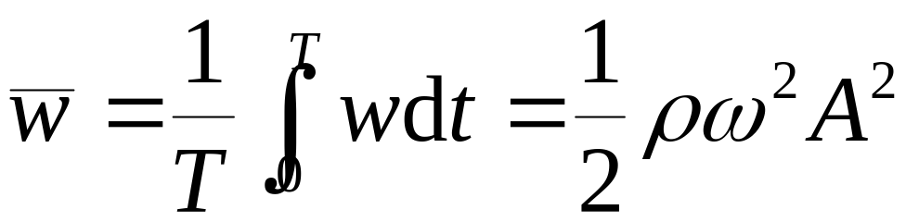
2） 任一体积元都在不断地接收和放出能量，即不断地传播能量. 任一体积元的机械能不守恒 . 波动是能量传递的一种方式 .
能量密度：单位体积介质中的波动能量.
平均能量密度：能量密度在一个周期内的平均值.

Slide 7
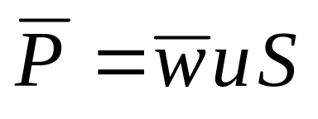


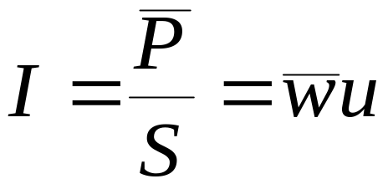
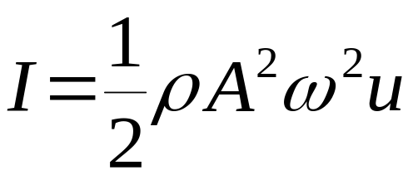
二 波的能流和能流密度
能流：单位时间内垂直通过某一面积的能量.
平均能流：
能流密度 ( 波的强度 ) : 通过垂直于波传播方向的单位面积的平均能流.
udt
S

Slide 8
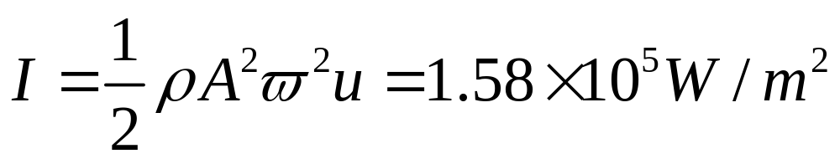
例1：一简谐波在媒质中传播，波速为10³m/s,振幅为1.0*10⁻⁴m,频率10³Hz,若媒质的密度为800kg/m³,求（1）该波的能流密度；（2）一分钟内垂直通过一面积为4*10⁻⁴m²的总能量。
解：

Slide 9
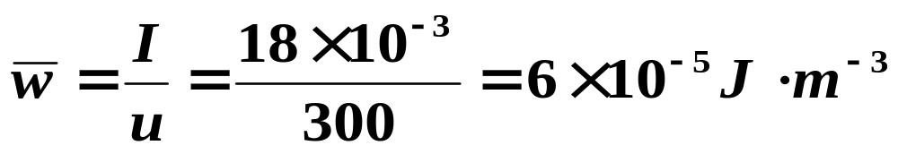
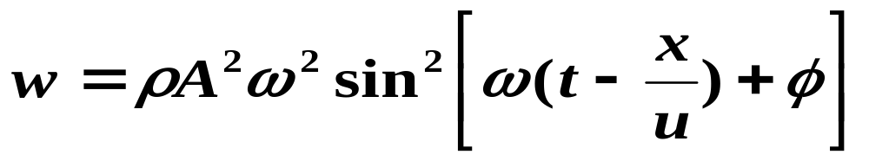
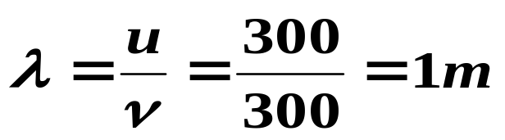
例2、一列余弦波沿直径为0.14 m的圆柱形玻璃管前进, 波的平均强度为18×10⁻³ J s ⁻¹ m ^{–2} , 频率为300 Hz ,波速为300 m s ^{–1} 。求
① 波中的平均能量密度和最大能量密度；
② 位相差为 2π的相邻两个截面间的能量。
解： ① 平均能量密度
② 位相差为 2π间距离为一个波长λ

Slide 10
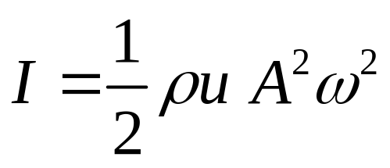
应用： 声波、超声波、次声波
一、 声波
声波
1、声波的概念
次声波
超声波
在弹性介质中传播的机械波称为声波。
2、声波的分类
20Hz
20000Hz
频率低于20赫兹的叫做次声波；
20到20000赫兹之间能引起听觉的称为可听声，简称声波；
频率高于20000赫兹的叫做超声波。
3、声强
声强就是声波的平均能流密度。即单位时间内通过垂直于传播方向单位面积的声波能量。
声强与频率的平方和振幅的平方成正比。声波的频率高，振幅越大，声强越大。
  超声波：频率高 声强大
  炮 声：振幅大 声强大

Slide 11
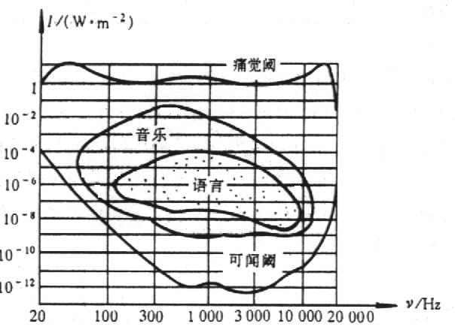
声强太小，不引起听觉 ——下限
声强太大，不引起听觉，只引起痛觉 ——上限
  对于不同频率的声波，引起听觉的上下限值是不同的：
各频率上限连接而成的曲线——痛觉阈
各频率下限连接而成的曲线——可闻阈

Slide 12
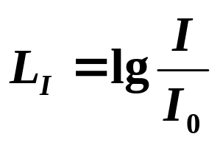
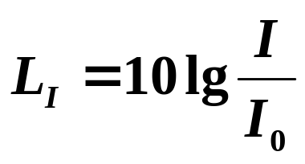
4、声强级
引起人的听觉的声波，还有一定的声强范围。大约为10^{－12}瓦/米² ～1瓦/米²。声强太小听不见，太大会引起痛觉。
规定声强 I₀=10⁻¹²瓦/米²作为测定声强的标准
定义声强级L为：
单位为贝耳(Bel)
声源 | 声强（W.m⁻²） | 声强级（dB） | 响度
引起痛觉的声音 | 1 | 120
炮声 | 1 | 120
铆钉机 | 10^{－2} | 100 | 震耳
交通繁忙的街道 | 10^{－5} | 70 | 响
通常的谈话 | 10^{－6} | 60 | 正常
耳语 | 10^{－10} | 20 | 轻
树叶沙沙声 | 10^{－11} | 10 | 极轻
引起听觉的最弱声音 | 10^{－12} | 0
单位为分贝(dB)
1Bel=10dB

Slide 13
二、 超声波
声纳：定位、测距、探伤、显象
超声波探伤：能在不透明的材料中传播，可以用来检查金属零件内部的缺陷
医学B超：用以探测人体内部的病变
焊接：由于能量大而集中可用来切削、焊接，钻孔，
清洗机件还可用来处理种子和催化。
非声学量的声学测量：超声波的传播速度对于介质的密度、浓度、成分、温度、压力的变化很敏感，利用这些可间接测量其他有关物理量。
空化作用：超声波可以引起液体的疏密变化，使液体时而受压、时而受拉。形成近似真空的小空穴。
超声延时：近来在超声延时方面有新的发展，因为它的波速比电磁波速低。
1、概念
超声波是频率高于20000Hz的声波，波长极短。
2、特点
  能流密度大
  方向性好
  穿透力强
3、应用

Slide 14
三、 次声波
1、次声波的特性
频率在10^{－4}～20Hz之间的机械波，人耳听不到。
由于它具有衰减极小的特点，可以远距离传播。
2、次声波的波源
大气湍流、火山爆发、地震、陨石落地、雷暴、磁暴等大规模自然活动中，都有次声波产生。
3、次声波的用途
科学研究：
  ①研究地球、海洋、大气等大规模运动；②对自然灾害性事件（如火山爆发、地震等）进行预报，深入认识自然规律。
军事应用：
  ①军事侦察；②次声波有杀伤性。

